Slide 1
Одеський Національний Медичний Університет фармацевтичний Факультет
Кафедра Організації Та Економіки Фармації
Тема: «Товарознавчий аналіз спеціальних інструментів: нейрохірургічних, офтальмологічних та оторіналорінгологічних»

Slide 2
Спеціальні інструменти
застосовують у певних галузях хірургії: нейрохірургії, оториноларингології, офтальмохірургії, гінекології та ін. Призначення, технічні вимоги, маркування, умови зберігання, стерилізації і методи контролю спеціальних інструментів не відрізняються від таких для загальнохірургічних інструментів. Відмінності спостерігаються лише в умовах застосування і доступу до ділянок, які оперуються.

Slide 3

Нейрохірургія
Нейрохірургічні інструменти
Самостійна спеціальність і галузь медичної науки, яка займається питаннями діагностики та лікування захворювань нервової системи.
Застосовуються для розтину черепа, розрізування й затискування тканин.

Slide 4
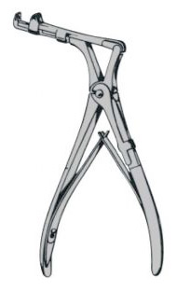
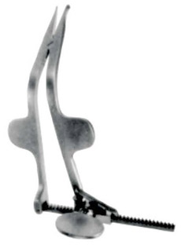
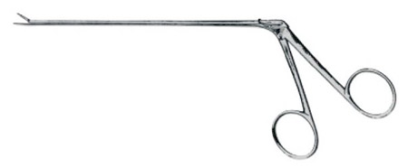
Нейрохірургічні інструменти
Викусувач нейрохірургічний
Ранорозширювач нейрохірургічний
Мікрощіпці нейрохірургічні

Slide 5
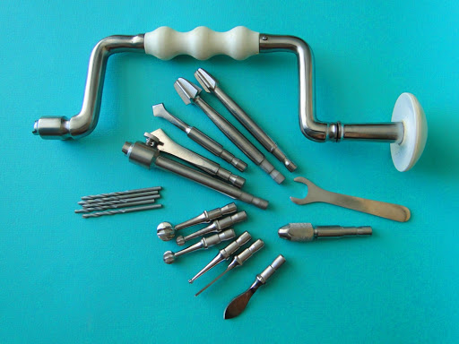
Коловорот з набором фрез і свердел
Призначений для обробки кісток при трепанації черепа.

Slide 6
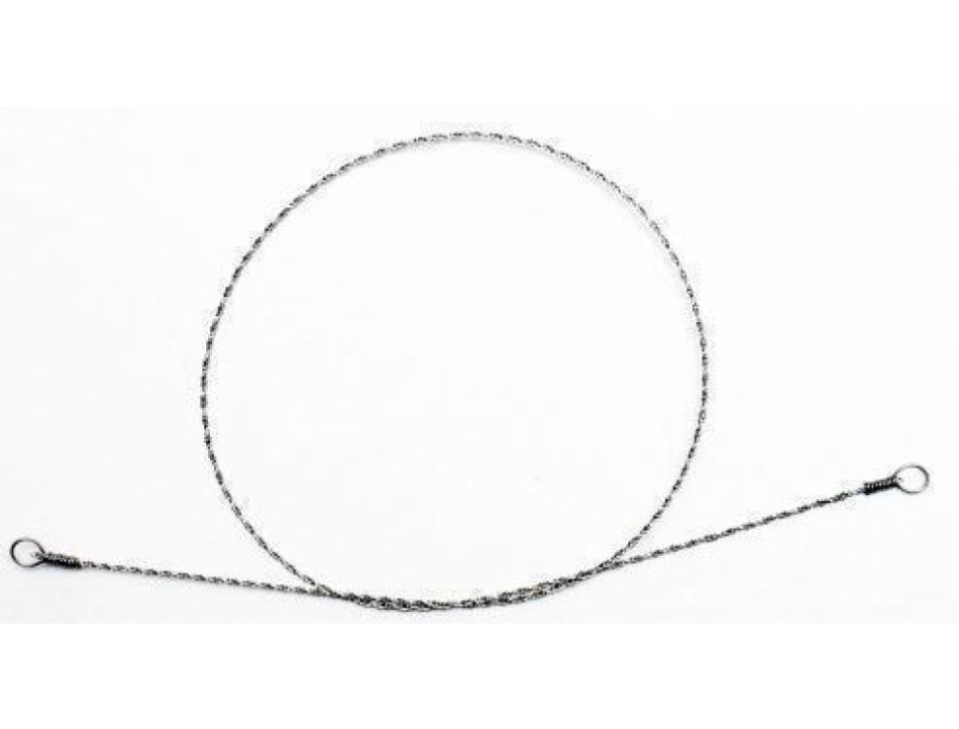
Пилка дротова
застосовується для розпилювання кісток черепа між двома висвердленими в кістці отворами і складається з двох звитих сталевих пружинних дротів.

Slide 7
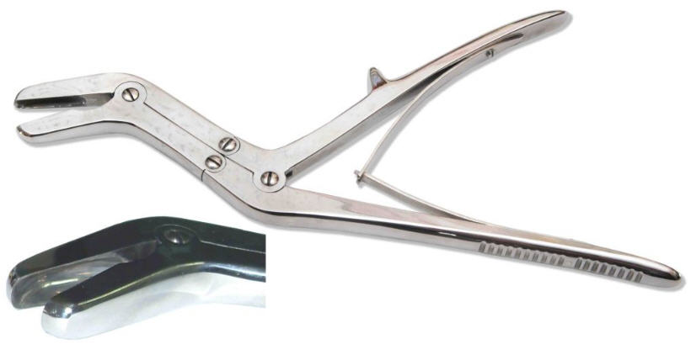
У нейрохірургії застосовують гострозубці для оброблення й освіження країв кістки. Використовують гострозубці Дальгрена для розкриття черепа, щипці Єгорова – Фрейдіна, нейрохірургічні й кісткові гострозубці для операцій на хребті.

Slide 8
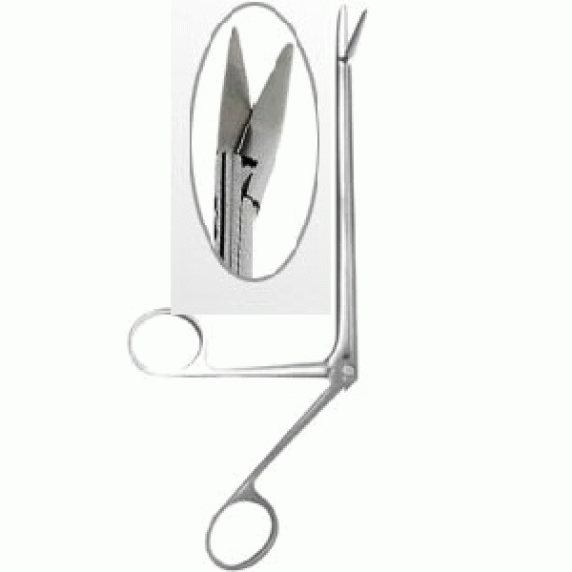
Ножиці нейрохірургічні
Призначені для розсічення мозкових оболонок та інших м’яких тканин при операціях.
Випускають ножиці нейрохірургічні гострі й ножиці за типом конхотома.

Slide 9
Технічні вимоги до ножиць
Леза мають бути гострими по всій довжині ріжучого краю. На лезах не допускаються щербини, тріщини, вм’ятини і викришені місця. Замок повинен міцно скріпляти обидві половинки ножиць і не давати хитань і їх зімкнутому стані. Ножиці повинні роз’єднуватися при розведенні ручок на 90◦. Змикання і розмикання ножиць має відбуватися плавно, без поштовхів і заклинювання.

Slide 10
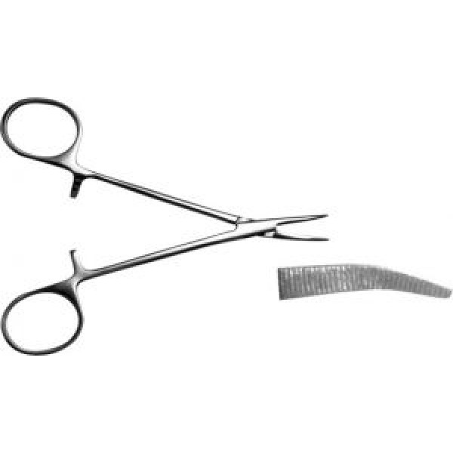
Затискачі кровоспинні нейрохірургічні
Призначені для зупинки кровотечі із судин головного і спинного мозку, а також для фіксації твердої мозкової оболонки.

Slide 11
Технологічні вимоги до кровоспинних затискачів
Зубець на кінці затискача повинен щільно і без заклинювання входити в западину протилежної губки при замиканні інструмента. Нарізка на губках має бути рівномірно затупленою, без вм’ ятин і викришування. При замиканні кремальєри на останній зубець має відбутися стискання губок по всій довжині нарізки так, щоб виступи одного боку входили у виїмки другого. Замикання кремальєри на зубці повинно проходити легко і плавно, забезпечуючи місце зчеплення на кожному зубці. Замок повинен міцно скріпляти обидві половинки затискача і не давати хитання в зімкнутому стані. Всі краї затискача повинні бути притуплені, крім зубчиків.

Slide 12
Контроль якості кровоспинних затискачів
Відсутність корозії і дефектів покриття
Правильність змикання губок
Справність замка, який повинен міцно скріпляти обидві гілки затискача і не давати хитання в зімкнутому стані
Справність кремальєри

Slide 13
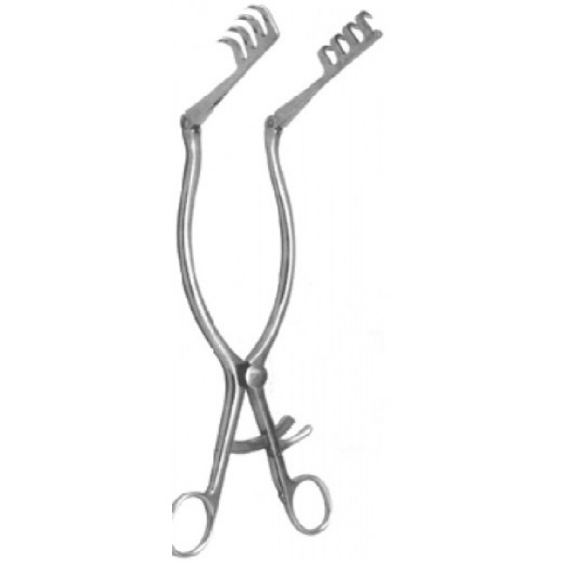
Нейрохірургічний ранорозширювач
Призначений для розведення країв рани, утворених малоеластичними тканинами, утримання їх у заданому фіксованому положенні тривалий час без втручання асистента хірурга і регулювання розведення країв рани на потрібну величину.

Slide 14

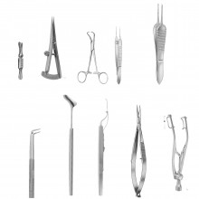
Офтальмологічні інструменти
Призначені для втручання на органі невеликого розміру, тому вони мають малий розмір, але складну будову. Деякі з них подібні до загальнохірургічних інструментіі, а деякі мають оригінальну конструкцію.
Класифікують на різальні, затискні, розширювальні, відтискні та інші.

Slide 15
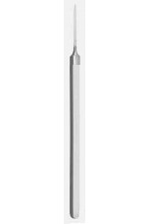
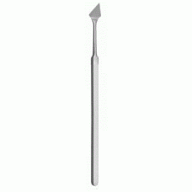
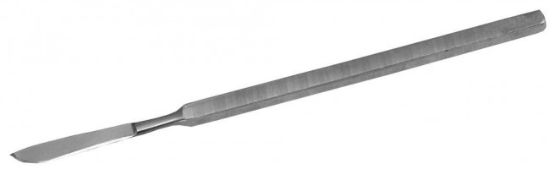
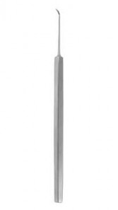
Різальні офтальмологічні інструменти
Ніж катарактальний лінійний
Ніж очний списовидний прямий
Скальпель очний гострокінцевий
Цистотом

Slide 16
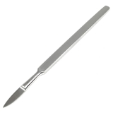
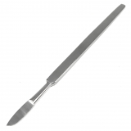
Ножі очні призначені для розкриття очного яблука, зазвичай на межі рогової оболонки і склери. Для розрізу зовнішньої капсули ока найчастіше застосовують катаральні ножі, які за формою леза поділяють на катарактальні лінійні і списоподібні
Скальпелі очні призначені для розсікання кон’юктиви, м’язів та інших тканин при хірургічних втручаннях на оці.
гострокінцевий черевний
Цистотом (лівий і правий) – гачкоподібний інструмент, має леза у вигляді списоподібного клинка, кінець якого розташований під кутом 130◦ до осьової лінії інструмента

Slide 17
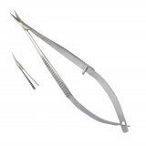
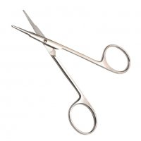
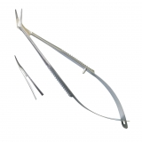
Ножиці очні
Ножиці для хірургічних операцій на очному яблуці, які відрізняються малими розмірами (90-140 мм) і вузькими ріжучими частинами.
За формою леза розрізняють ножиці: прямі , зігнуті по площині (Купера), зігнуті по ребру
За формою кінця леза: гострокінцеві, тупокінцеві, гостротупокінцеві (один кінець гострий, а другий – затуплений).
Ножиці для рогівки вигнуті
Ножиці для рогівки тупокінцеві
Ножиці для рогівки під кутом

Slide 18
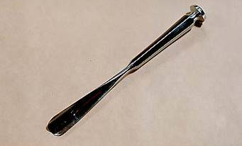
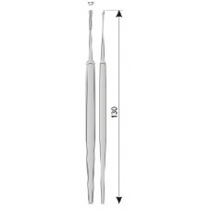
Долота очні застосовують для видалення сторонніх предметів із рогівки ока. Для цього випускають комплект мініатюрних долот завдовжки 112 мм, завширшки 0,45; 0,75; і 1,0 мм з вістрями, заточеними під кутом 20◦ і шириною краю 0,1-0,2 мм. Випускають також невелике жолобкувате долото завширшки 1,2 мм для видалення сторонніх тіл із рогівки ока.
Ложки очні поділяють на гострі і топу, овальної і круглої форми. Ложки очні гострі призначені для зішкрібання патологічних утворень у тканинах повік і орбіти ока. Ложка очна тупа призначена для виведення ядра кришталика та кришталикових мас при екстракції катаракти.
Ложка очна жорстка тупа

Slide 19
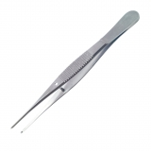
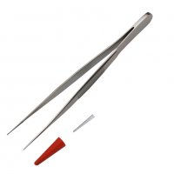
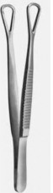
Затискні інструменти
1-2: Пінцет хірургічний великий прямий має вузькі губки завдовжки 100 (150)мм при ширині робочої частини 0,6 мм; на кінцях губок є насічки і зубці.
3: Анатомічний пінцет зубців не має, але на кінцях бранш є насічки. Довжина анатомічного пінцета прямого 150 мм, ширина робочої частини – 0,6 мм
4: Пінцет Белярмінова призначений для видавлювання трахоматозних зерен-фолікулів. Має широкі робочі губки овальної форми, які мають вирізи для захоплювання складної кон’юктиви або всієї товщі вивернутої повіки з метою їх стискання під час тракції. Довжина пінцета 100 мм, ширина робочої частини – 11 мм.

Slide 20
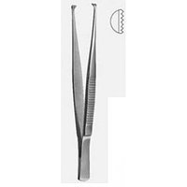
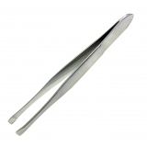
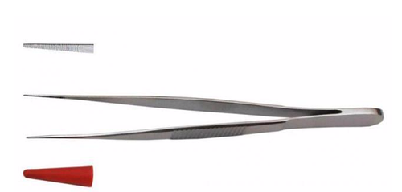
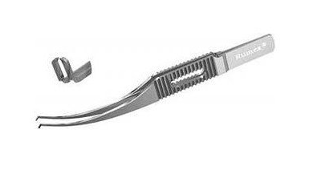
5: Пінцет фіксаційний Грефе призначений для захоплювання і утримування слизової оболонки очного яблука в певному положенні.
6: Пінцет епіляційний має плоскі губки, які щільно стискаються. Призначений для видалення вій, які не правельно ростуть.
7-9: Пінцет для райдужної оболонки. Призначений для захоплювання райдужки і утримування її під час операцій.
10-11: Пінцет рогівковий має гострі зубки, що виступають наперед, якими щільно захоплюють рогівку при операціях на очному яблуці.

Slide 21
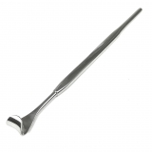
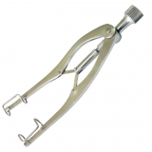
Розширювальні та відтискні інструменти
Широко застосовуються при офтальмологічних операціях для підняття повік і розширення операційного поля. До них відносять повікопідіймач, повікорозширювач пружинний, ранорозширювачі і гачки хірургічні очні. При дослідженні прохідності слізного каналу і для відновлення його прохідності при звуженні або зарощенні застосовують очні зонди (конічний і циліндричний двосторонній).
Повікопідіймач
Повікорозширювач

Slide 22
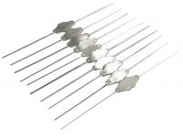
Зонд очний
Тонкий двобічний металевий зонд циліндричної форми для зондування носослізної протоки.
Для дослідження прохідності слізного каналу або для відновлення його прохідності.

Slide 23
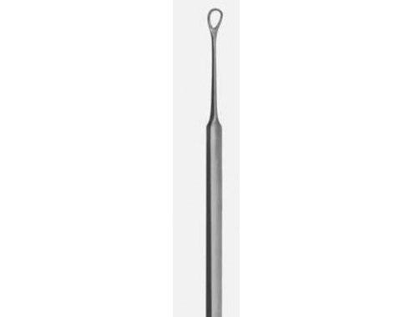
Петлі кришталикові
Призначені для видалення кришталика, який помутнів, або його ядра.

Slide 24
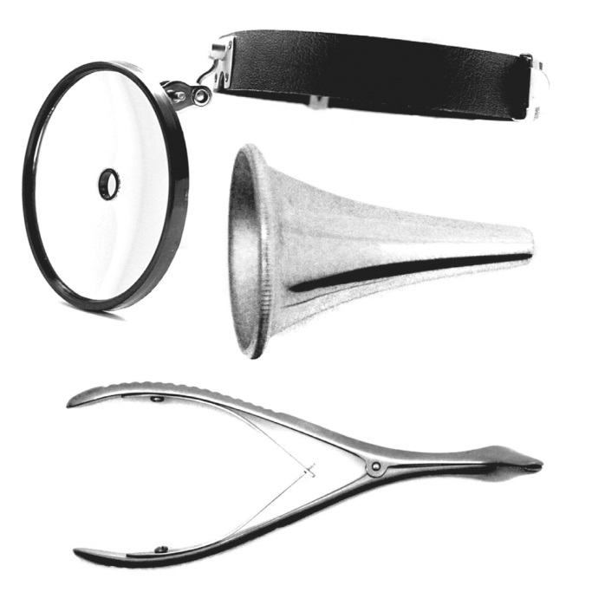
Оторіноларінгологічні інструменти
При обстеженні органів слуху, нюху і гортані, при оперативних втручаннях застосовують як загальнохірургічні, так і спеціальні хірургічні інструменти. Оскільки ці інструменти вводять у вузькі порожнини і ходи, то їх будова має своєрідні форми і розміри.

Slide 25
Оториноларингологічні інструменти застосовують при оперативних втручаннях у ділянці ЛОР-органів. До них належать діагностичні інструменти: рефлектор Симановського (для огляду порожнин носа, горла і вуха), лійки вушні (для випрямлення зовнішнього слухового проходу), дзеркала (для огляду гортані і носоглотки), камертони (для дослідження слуху) та ін. Для дослідження рухливості барабанної перетинки, що буває обмежена або втрачена, призначена лійка пневматична вушна.

Slide 26
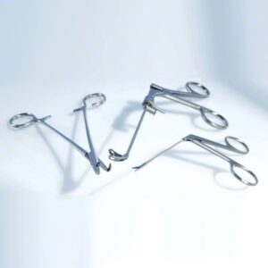
До групи різальних ЛОР-інструментів відносять скальпель вушний серпоподібний, петлі поліпні, аденотоми, тонзилотоми, ножі гортанні, ніж-голку парацентезну, конхотом, щипці гортанні поліпні, долота і распатори для оториноларингології.

Slide 27
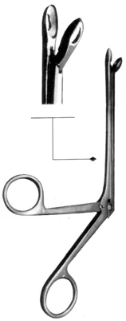
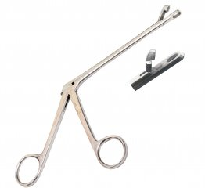
Конхотом
Дволезовий інструмент, який діє як щипці кісткові гострозубі. Робоча частина – губки у вигляді овальних ложок або з кільцеподібними отворами. Застосовують для резекції щільних новоутворень або розрощень в ділянці носової раковини.
Робоча частина конхотому складається з притискного штифта і отвору. Важильний механізм стикує штифт у отвір через зусилля пальцем, при цьому щільні тканини між ними стискаються і відкушуються.

Slide 28
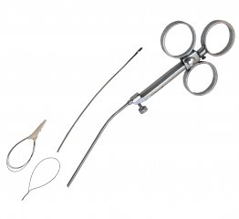
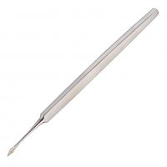
Скальпель вушний серпоподібний призначений для невеликих глибоких розсікань тканини у вухах, має багнетоподібну форму і невелике лезо.
Петлі – це інструмент, який складається з трубки малого діаметра, всередині якої за допомогою троса протягнутий тонкий сталевий дріт у вигляді петлі. При затягуванні петля поступово зменшується в розмірах і зрізає захоплений нею поліп.
Ніж-голка – для проколу і розтину барабанної перетинки в Лор-практиці. Має робочу частину у вигляді списа.

Slide 29
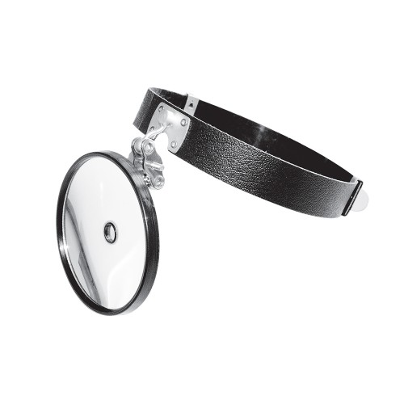
Рефлектор лобний (Симановського)
З м’яким або жорстким оголов’ям застосовують для освітлення відбитим світлом порожнин носа,вуха, горла. Інструмент складається з металевого диска, в який вправлено увігнуте дзеркало діаметром 90 мм. У центрі дзеркала і диска є отвір діаметром 14 мм.

Slide 30
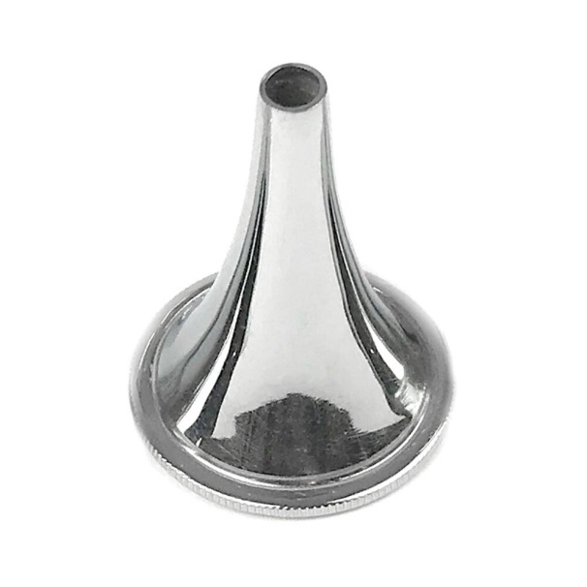
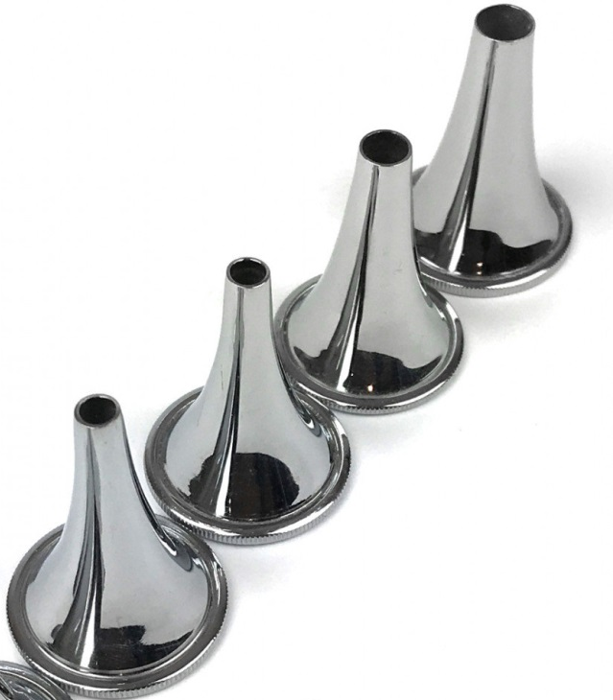
Вушні лійки
При дослідженні рухомості барабанної перетинки.
Вона складається з циліндричного корпусу, в конусний кінець якого вкладається одна з трьох вушних лійок, а в іншому кінці циліндра вмонтована лупа. Збоку корпусу є канюля, до якої приєднана трубка з гумовим балончиком.

Slide 31
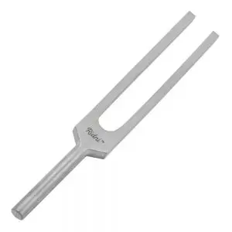
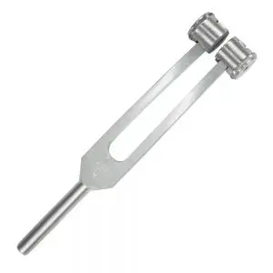
Камертони
Застосовують для дослідження слуху. Лікар вдаряє по камертону і за допомогою секундоміра визначає час, протягом якого хворий сприймає тони вухом, яке досліджується.
Камертони відрізняються між собою числом коливань за секунду: 128, 256, 512, 1024, 2048.

Slide 32
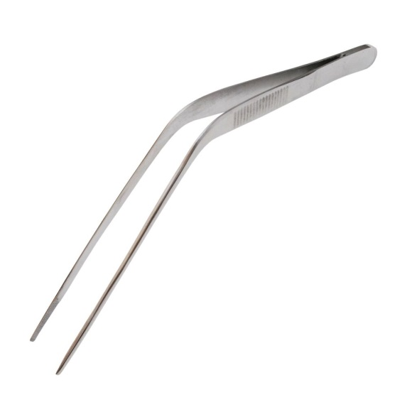
Пінцети вушні
Застосовують для введення в слуховий канал тампонів для очищення від сірки, видалення сторонніх тіл, які потрапили до вуха. Для зручності роботи в конструкції пінцетів передбачений горизонтальний згин пластин

Slide 33
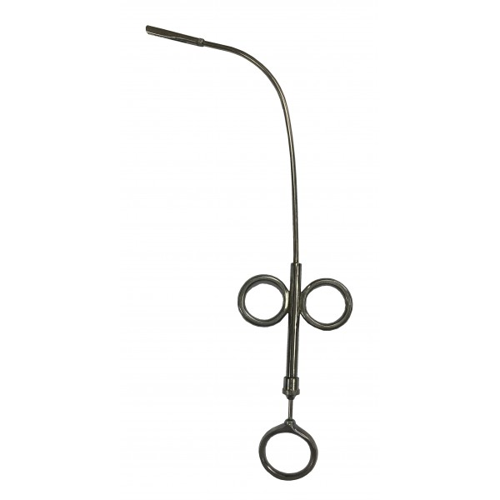
Ніж гортанний
Застосовують для розкриття заглоткових абсцесів. Робоча частина – прихований гострий ніж, кінець якого виступає з трубки при зближенні маніпуляційних кілець і розрізає тканини.

Slide 34
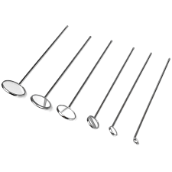
Дзеркало гортанне
Плоске скляне дзеркало діаметром 12, 15, 21, 25 або 27 мм, що закатане в металеву круглу опору із припаяним стержнем для закріплення в ручці-тримачі за допомогою гвинта. Призначений для огляду гортані.

Slide 35
Дякую за увагу!!!

